Slide 1
COURSEBOX
“AI 기반 맞춤형 여행 일정 생성 서비스”
신학프로젝트 1

Slide 2
01 System Architecture
02 Data Flow
03 Expected Output
04 Development Timeline
05 Expected Impact
CONTENTS

Slide 3
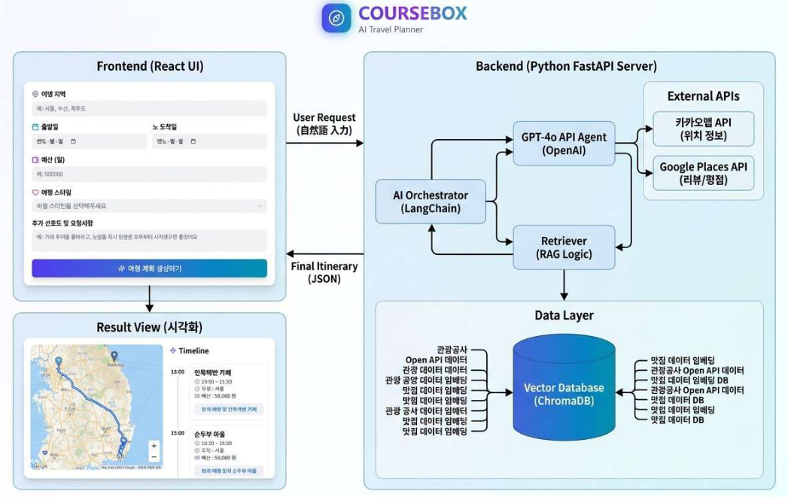
01.
System Architecture
“GPT-4o와 RAG를 결합한 AI 기반 여행 일정 생성 시스템”

Slide 4
02.
Data Flow
자연어로 여행 조건 입력
→ API 통해 서버 전달
사용자 입력
LangChain: 전체 로직 조율
RAG: 관광 데이터 검색
GPT-4o: 여행 일정 생성
Backend
Data
Layer
ChromaDB: 관광 데이터 저장
외부 API: 위치/리뷰 보완
결과반환
JSON 형태 일정 생성
→ 지도 & 타임라인 시각화

Slide 5
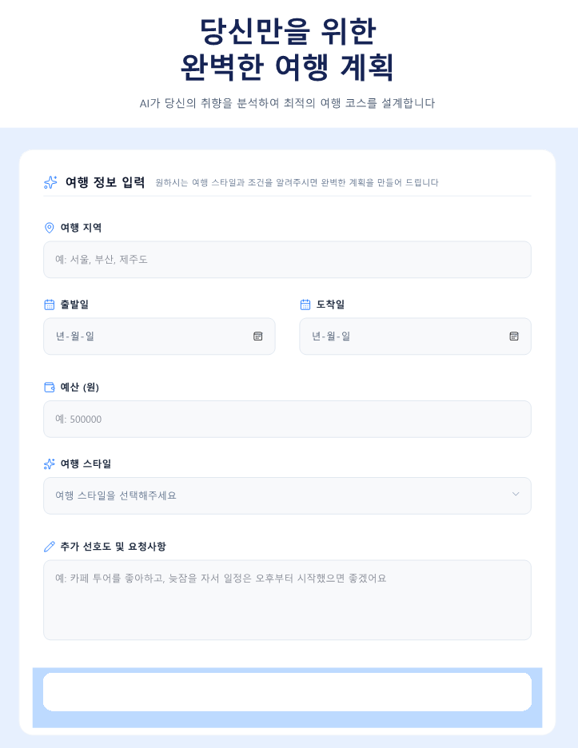
03.
Expected Output
👤 사용자 맞춤형 여행 정보 입력 인터페이스
💬 자연어 기반 여행 조건 입력 지원
🖥️ 직관적인 UI를 통한 간편한 사용 경험
🤖 AI 기반 여행 일정 생성 기능 제공

Slide 6
04.
Development Timeline
1
2
3
4
5
6
1–3 WEEKS
4–5 WEEKS
6–7 WEEKS
8 WEEKS
9–14 WEEKS
15 WEEK
팀 구성 및 주제 선정
기술 조사 및 발표
프로젝트 제안서 작성
역할 분담 및 기획
시스템 설계
(기본/상세 설계)
중간 보고 및 평가
단계별 구현
(Frontend + AI +RAG)
최종 결과물 점검 및 보완
최종 발표

Slide 7
05.
Expected Impact
사용자 측면
기술적 측면
확장 및 활용
개인 맞춤형 여행 일정 자동 생성
여행 계획 시간 절약
직관적인 사용자 경험 제공
GPT-4o + RAG 융합 구조 구현 경험
벡터 DB 활용 경험 확보
AI 기반 서비스 개발 역량 강화
여행 플랫폼 기업 및 공공 관광 기관과 연계하여
서비스로 확장 가능
공모전 및 포트폴리오 활용 가능

Slide 8

THANK YOU
COURSEBOX
Team

